Slide 1
МБОУ Сарсак-Омгинский лицей
Агрызского муниципального района РТ
Здоровьесберегающие технологии
В.Ф. Базарного
Учитель начальных классов
первой квалификационной категории
Байкова Татьяна Всеволодовна
2015 год

Slide 2
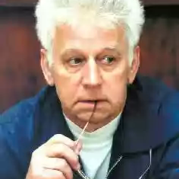
Владимир Филиппович Базарный
Русский учёный, врач, педагог-новатор, доктор медицинских наук, академик Российской академии творческой педагогики. Почётный работник общего образования Российской Федерации.
Основатель нового направления в науке - здоровьеразвивающей педагогики.

Slide 3
«Здоровье- это резервы сил: иммунных, защитных, физических и духовных .
И они не даются изначально, а взращиваются по законам воспитания.
А наукой воспитания является педагогика.»
В.Ф.Базарный.

Slide 4
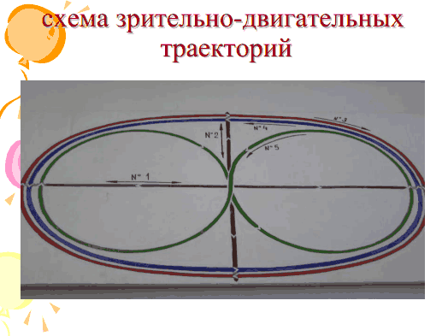
Гимнастика глаз (улучшает не только зрение, но тренирует мускулатуру лица ,оказывает положительное действие на артикуляционный аппарат)

Slide 5
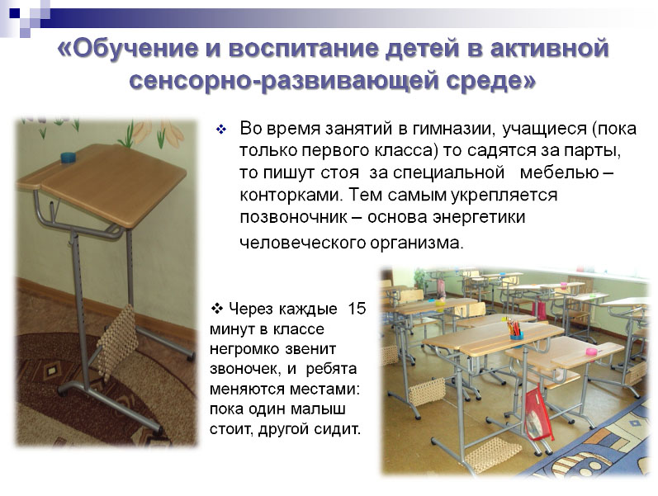
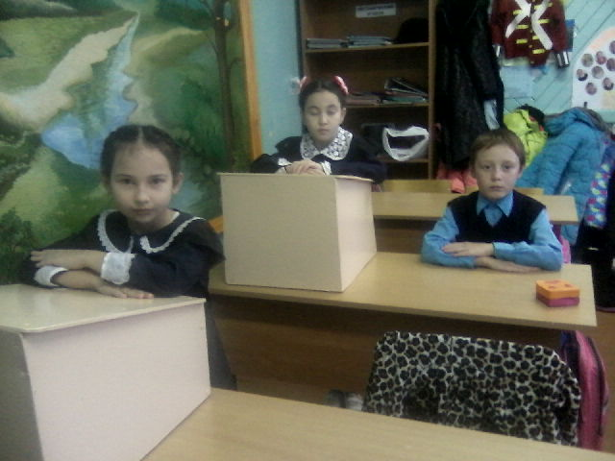
Режим динамических поз позволяет эффективно развивать и функционировать внутренние органы, укрепляет опорно-двигательный аппарат, творческие способности и иммунитет, исчезает утомляемость, дети раскрепощены, свободны

Slide 6
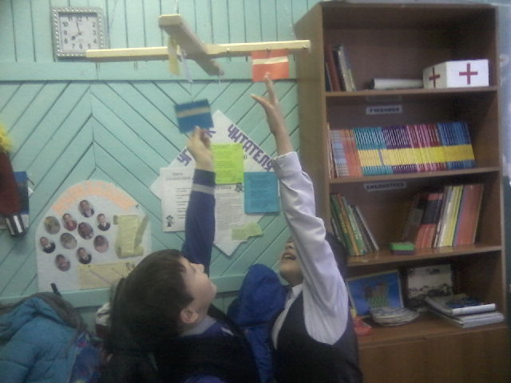
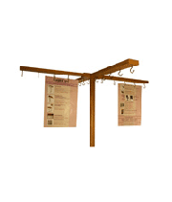
Для работы с наглядностью используется сенсорно-дидактическая подвеска или крест. На нем располагается дидактический материал на такой высоте, чтобы ребенок на пальчиках мог дотянуться до него и снять. Карточки с заданиями и ответами по желанию учителя могут находиться где угодно: за выключателем, на кресте, на занавеске, за цветком и т.д. Поэтому дети не прикованы к партам, постоянно находятся в движении.

Slide 7
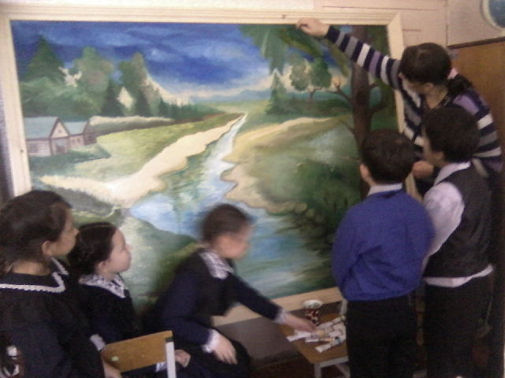
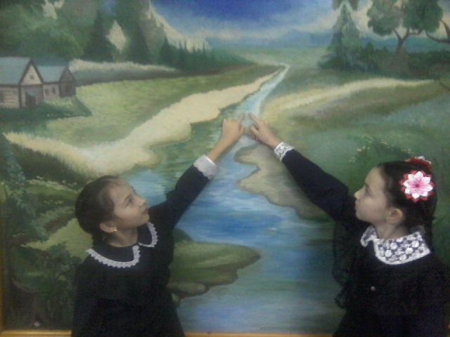
Широкоформатное природно-экологическое панно используется на каждом уроке и является основой, вокруг которой разворачивается сюжет урока. Оно повышает эффективность формирования основных характеристик продуктивного воображения, гармонизирует развитие личности в целом.

Slide 8
Что дают технологии В.Ф.Базарного?
1.Гарантированный, фиксирующий результат улучшения здоровья учащихся.
2.Повышение уровня успеваемости и эффективности учебного процесса.
3.Психологический комфорт в образовательном учреждении.
4.Является самым эффективным способом профилактики нарушений в развитии позвоночника, близорукости, нервно-психических и сердечно - сосудистых стрессов, раннего остеохондроза и атеросклероза, плоскостопия .
Здоровьесберегающие технологии профессора В.Ф. Базарного апробированы, дают хорошие результаты укреплении здоровья и развития детей.

Slide 9
Спасибо
за внимание!

